Slide 1
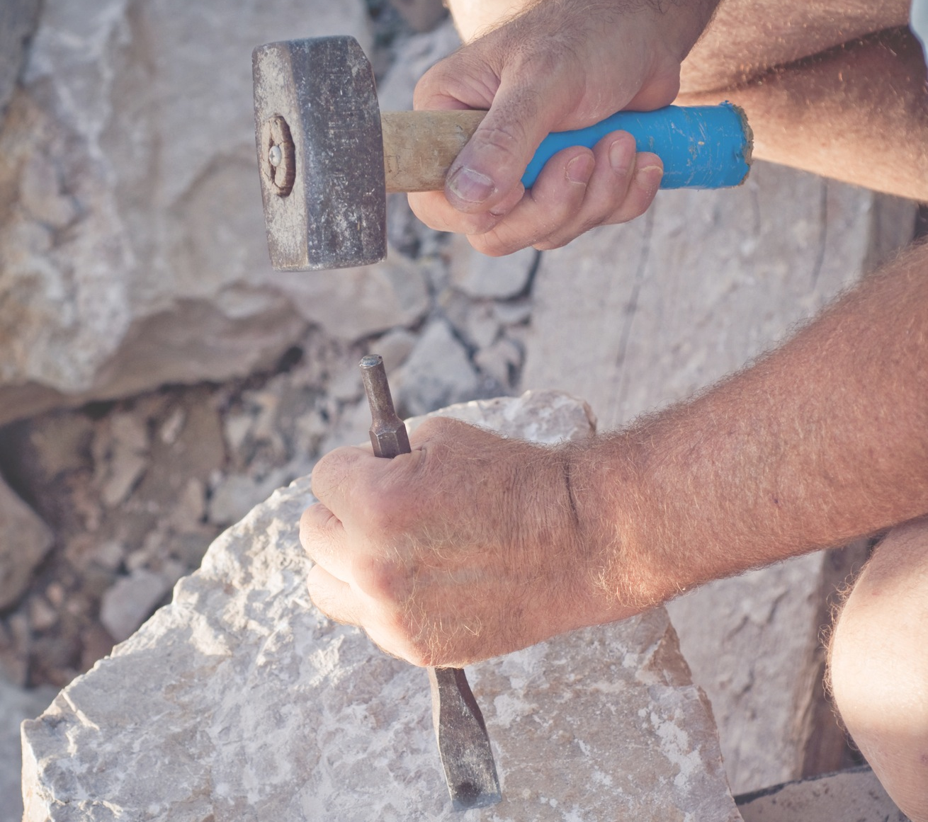


IPA Prekogranični program
Hrvatska – BiH
2007-2013
27. Listopada 2012.
POTENCIJALNOST MINERALNIH SIROVINA
+ ZAKONSKA REGULATIVA-
“KAMEN – STONE”

Slide 2
Arhitektonsko-građevni kamen
Piljeni, ukrasni, arhitektonski
Blokoviti
Pločasti
Početak priče: LOCIRANJE I ISTRAŽIVANJE LEŽIŠTA – kamen se može eksploatirati samo tamo gdje ga ima

Slide 3
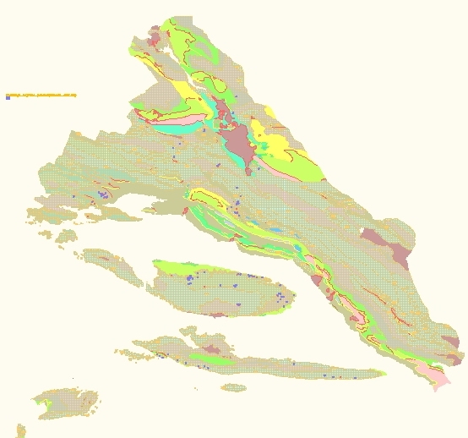
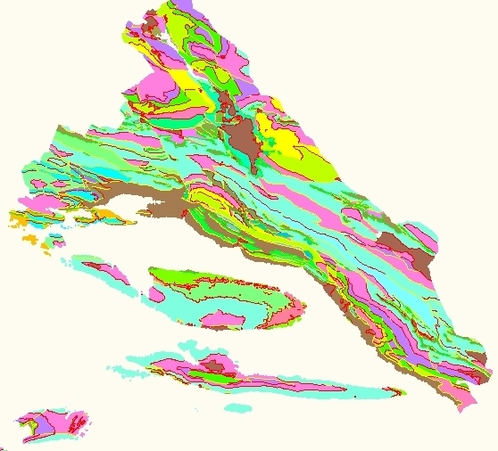
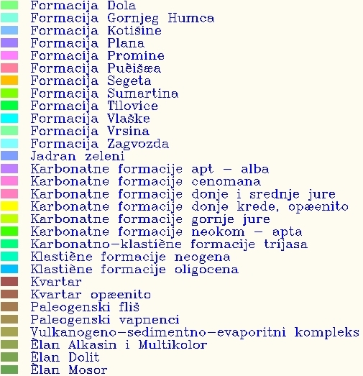
Geološka potencijalnost
Područje najveće potencijalnosti AG kamen

Slide 4



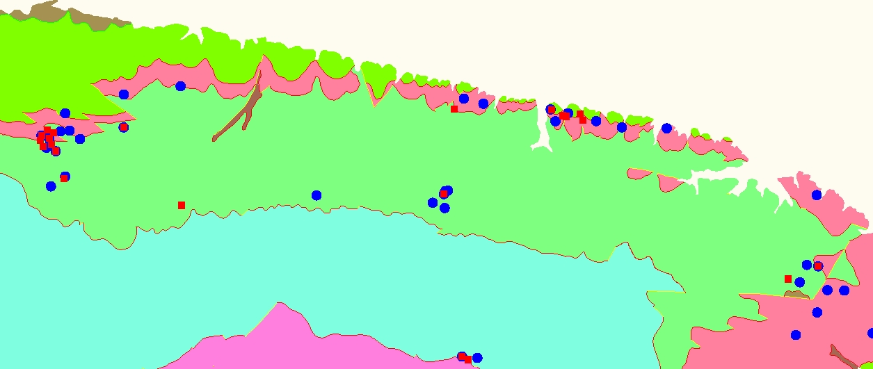
Područje najveće potencijalnosti
POSTOJEĆI KAMENOLOMI

Slide 5
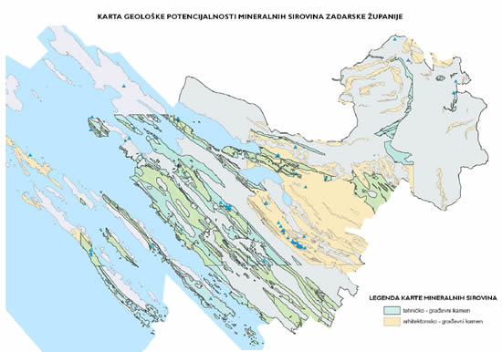
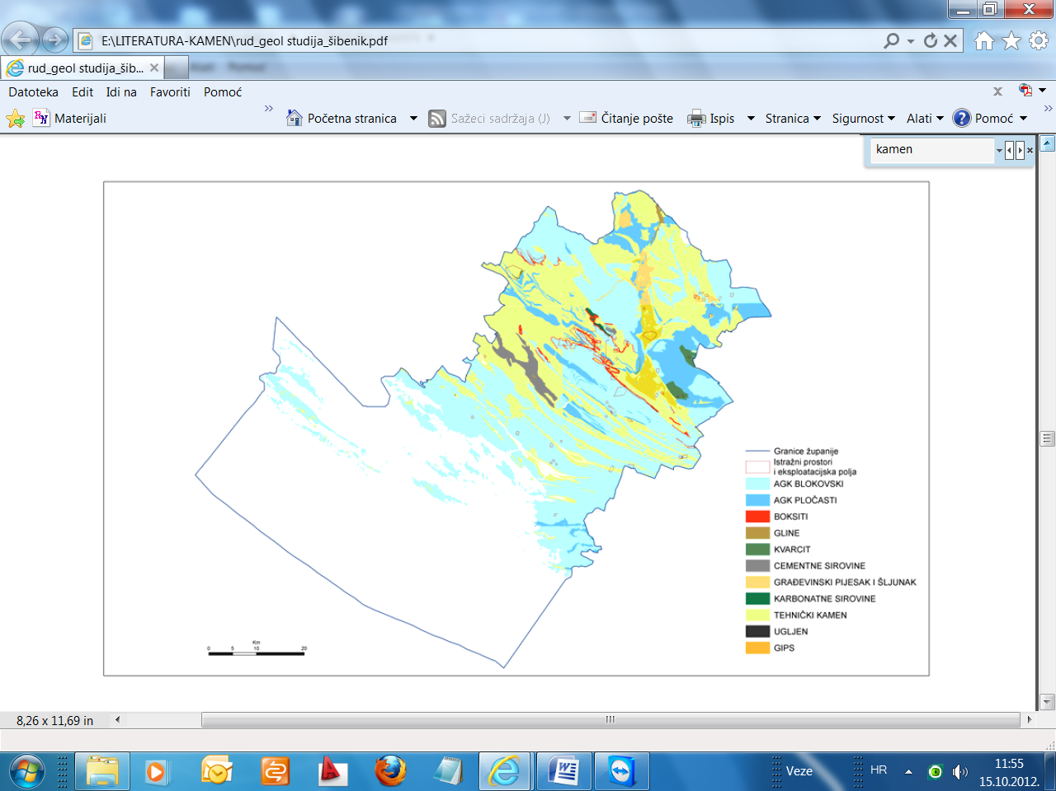
Karte geološke potencijalnosti
Potencijalnost AGK i TGK u Zadraskoj županiji
Blokovski i pločasti kamen Šibensko-kninske županije
Karta ograničene potencijalnosti a-g kamena Dubrovačko-neretvanske županije

Slide 6
ZAHTJEVNA I SKUPA ISTRAŽIVANJA
KAMEN SE MOŽE EKSPLOATIRATI SAMO TAMO GDJE GA IMA
U EKONOMSKI ISPLATIVIM KOLIČINAMA
- POTREBNO OSIGURATI VIŠE PROSTORA ZA ISTRAŽIVANJE
OVU PROBLEMATIKU NE RJEŠAVA GEOLOŠKA PODLOGA

Slide 7
PROSTORNO PLANSKA
OGRANIČENJA
KAMENOLOMI – ZAHVATI U PROSTORU
PODLIJEŽU OSIM RUDARSKIM I ZAKONIMA O PROSTORNOM PLANIRANJU
OD ISTRAŽIVANJA, PREKO EKSPLOATACIJE DO SUKCESIVNE ILI KONAČNE SANACIJE ILI PRENAMJENE

Slide 8
MORA BITI ZADOVOLJENA HIJERARHIJA ZAKONA O PROSTORNOMPLANIRANJU
ISTRAŽNI PROSTORI – moraju biti predviđeni u prostornim planovima općina ili gradova
  Da bi to bilo moguće – MORAJU BITI UCRTANI PROSTORI ZA EKSPLOATACIJU U PROSTORNIM PLANOVIMA ŽUPANIJA
OVO JE TEK PREDUVJET ZA EKSPLOATACJIU, A JOŠ UVIJEK NE ZNAČI DA ĆE BITI REALNA I ISPLATIVA.

Slide 9
OSIGURANJE SUŽIVOTA
RUDARSKE DJELATNOSTI
I DRUŠTVA
nizom zakona i propisa koji reguliraju način istraživanja i iskorištavanja mineralnih sirovina
Arhitektonsko-građevni kamen Zakonom o rudarstvu izdvojen je od ostalih nemetalnih mineralnih sirovina kao posebna grupa radi svojih specifičnostI.

Slide 10
STRATEŠKI DOKUMENTI:
Strategija gospodarenja mineralnim sirovinama Republike Hrvatske (Vlada Republike Hrvatske, srpanj 2008. godine) - krovni dokument s kojim svi dokumenti nižega reda moraju biti usklađeni

Slide 11
ZAKONI
Zakon o rudarstvu (NN 75/09.)
Zakon o izmjenama i dopunama Zakona o rudarstvu (»Narodne novine«, br. 49/11.)
Zakon o geološkim istraživanjima (Sl. 34/86. i NN 53/91.)
Zakon o jedinstvenom načinu utvrđivanja, evidentiranja i prikupljanja podataka o rezervama mineralnih sirovina i podzemnih voda i o bilanci tih rezervi (Sl. 53/77., 24/86. i NN 53/91.)

Slide 12
PRAVILNICI
Pravilnik o istraživanju mineralnih sirovina (NN 125/98.)
Pravilnik o stručnoj osposobljenosti za obavljanje određenih poslova u rudarstvu (NN 9/00.)
Pravilnik o uvjetima i načinu polaganja stručnog ispita i ispitnom programu za samostalno obavljanje geoloških istraživanja (NN 14/88., 29/88. i 82/95.)
Pravilnik o prikupljanju podataka, načinu evidentiranja i utvrđivanja rezervi mineralnih sirovina te o izradi bilance tih rezervi (NN 48/92. i 60/92.)
Pravilnik o postupku utvrđivanja i ovjere rezervi mineralnih sirovina (NN 140/99.)
Pravilnik o eksploataciji mineralnih sirovina (NN 125/98.)
Pravilnik o sadržaju dugoročnog i godišnjeg programa, te sadržaju rudarskih projekata (NN 196/03. i 06/04.)
Pravilnik o postupku provjere rudarskih projekata (NN 140/99.)
Pravilnik o katastru istražnih prostora i eksploatacijskih polja, te o načinu vođenja evidencije, zbirke isprava i popisa rudarskih poduzeća i samostalnih poduzetnika kojima su izdana odobrenja za istraživanja ili eksploataciju mineralnih sirovina (NN 44/91.)

Slide 13
UREDBE
Uredba o novčanoj naknadi za istraživanje mineralnih sirovina (NN 40/11.)
Uredba o novčanoj naknadi za koncesiju za eksploataciju mineralnih sirovina (NN 40/11.)
Uredba o postupku i mjerilima za osnivanje prava služnosti na šumi i/ili šumskom zemljištu u vlasništvu Republike Hrvatske u svrhu eksploatacije mineralnih sirovina (NN 133/07. i 9/11.

Slide 14
ODLUKE
Odluka o kriterijima raspolaganja poljoprivrednim zemljištem u vlasništvu Republike Hrvatske u svrhu eksploatacije mineralnih sirovina, od 07. travnja 2005. godine

Slide 15
+ DOKUMENTI
PROSTORNOG UREĐENJA
istražni prostori i eksploatacijska polja odnosno kamenolomi - prostorne kategorije
Strategija i Program prostorno uređenja Države
Prostorni planovi županija
Prostorni planovi općina i gradova

Slide 16
+ PROPISI O
ZAŠTITI OKOLIŠA
Zakonski su propisane i smjernice gospodarenja mineralnim sirovinama odnosno društvena raspodjela dobrobiti od njihova iskorištavanja i načini nadoknate nastalih šteta
Nacionalni plan djelovanja za okoliš (NN 46/02.)
Nacionalna strategija zaštite okoliša (NN 46/02.)

Slide 17
...ZAKONI
Zakon o Državnom inspektoratu (NN 116/08., 123/08. i 49/11.)
Zakon o zaštiti okoliša (NN 110/07.)
Zakon o zaštiti prirode (NN 70/05. i 139/08.)
Zakon o vodama (NN 153/09.)
Zakon o šumama (NN 140/05., 82/06., 129/08., 80/10. i 124/10.)
Zakon o poljoprivrednom zemljištu (NN 152/08. i 21/10.)
Zakon o prostornom uređenju i gradnji (NN 76/07. i 38/09.)
Zakon o zaštiti zraka (NN 178/04. i 60/08.)
Zakon o otpadu (178/04. 153/05., 60/08. i 87/09.)
Zakon o zaštiti od požara (NN 92/10.)
Zakon o zaštiti na radu (NN 59/96., 94/96., 114/03., 86/08. i 75/09.)
Zakon o javnim cestama (NN 180/04., 138/06., 146/08., 38/09., 124/09., 153/09. i 73/10.)
Zakon o koncesijama (NN 125/08.)
Zakon o izvlaštenju (NN 9/94., 35/94., 112/00., 114/01. i 79/06.)

Slide 18
... PRAVILNICI
Pravilnik o gospodarenju otpadom od istraživanja i eksploatacije mineralnih sirovina (NN 128/08.)

Slide 19
Odobrena eksploatacijska polja u periodu od 1985. do 2010.

Slide 20
Broj aktualnih istražnih prostora po županijama
OMOGUĆUJU ISTRAŽIVANJE
NE ZNAČI DA ĆE SVI BITI EKSPLOATACIJSKA POLJA

Slide 21
PRIMJER OPĆINE
PUČIŠĆA
UDRUŽIVANJE (NEFORMALNO) KAMENARA RADI ZAŠTITE SVOJIH INTERESA
OPĆINA JE INTERESE KAMENARA PREPOZNALA KAO SVOJE INTERESE
POTREBA STALNOG FUNKCIONIRANJA UDRUŽENJA – NE SAMO U INTERVENTNIM SITUACIJAMA

Slide 22
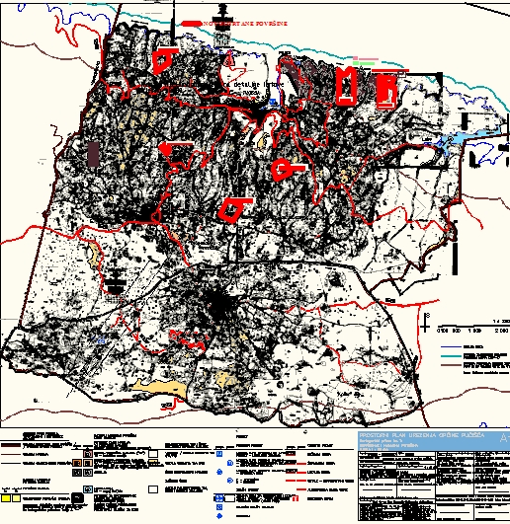
REZULTAT INICIJATIVE
POŠTIVAJUĆI SVA OGRANIČENJA PROSTORNIH PLANOVA
UCRTANO 8 NOVIH (uz dodatke na postojeće) PROSTORA ZA EKSPLOATACIJU
U obimu gotovo identičnom nacrtu prijedloga
VAŽNO ZA ODRŽAVANJE KAMENARSTVA, INDUSTRIJE I TRADICIJE
PREDUVJET ZA OPSTANAK NA TRŽIŠTU

Slide 23
PRE(PORUKA)
Donošenje Strategije upravljanja mineralnim sirovinama RH
Donošenje rudarsko-geoloških podloga županija
Usklađivanje prostorno planske dokumentacije s dokumentacijom pod 1) i 2)
Usklađivanje izdavanja potrebite dokumentacije za ishođenje koncesije za izvođenje rudarskih radova na državnoj i lokalnoj razini te pri različitim ministarstvima s ciljem ubrzavanja ishođenja dozvola
Izrada studija utjecaja na okoliš za područja i obuhvat više kamenoloma gdjegod je to moguće umjesto za svaki kamenolom ponaosob
Omogućiti početak rada u kamenolomu pojednostavljenim rudarskim projektom
Optimalizirati broj i iznose naknada kako bi se kamenarska djelatnost rasteretila s ciljem ulaganja u razvoj djelatnosti i za kupnju suvremenih i novih strojeva čime bi se otvorio prostor za simbiozu kamenoloma i lokalne samouprave
Osnovati fond za sanaciju zatvorenih kamenoloma
Osnovati fond za istraživanje mineralnih sirovina ili drugim mehanizmima omogućiti agencijama ili tvrtkama da istražena i potvrđena područja za eksploataciju kamena stave na tržište
Stimulirati upis učenika u srednje strukovno obrazovanje rudarsko tehničkog smjera koje je deficitarno

Slide 24
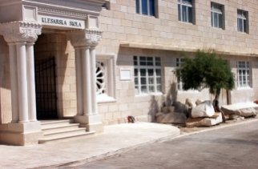
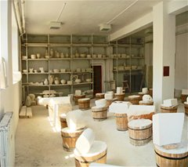
HVALA NA PAŽNJI !
Ivo Pulišelić, konzultant na projektu
E-mail: ivan.puliselic@gmail.com
Tamara Plastić, Klesarska škola Pučišća
E-mail: tamara.plastic@skole.hr

